Slide 1
Manual del juego
Ahogado

Slide 2

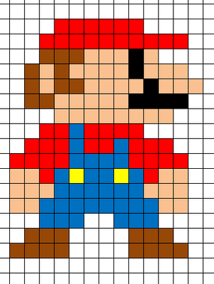


El juego se trata de rellenar diferentes palabras, ya habiendo escogido un campo (frutas, películas ,etc)y un personaje (el que Ud. desee).
AHOGADO

Slide 3

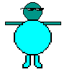
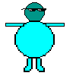
También se muestra en pantalla unas líneas en las que de pondrán una letra que presenta la palabra a adivinar ,si la letra que se escribe no corresponde a la letra siguiente de la palabra a adivinar, entonces el personaje se va llenando de agua.

Slide 4

Cuando el personaje se llena de agua, entonces se pierde el juego

Slide 5
En este juego ganas si llenas 3 palabras antes que tu personaje se llene de agua, cada vez que se adivina una palabra el personaje va creciendo.
PALABRA 1
PALABRA 2
PALABRA 3

